Slide 1
Asukasosallisuuden avustukset
Yhdessä parempaa kaupunkia tilaisuus
13.12.2016

Slide 2


Slide 3
Tausta
Kaupunginhallitus päätti 28.9.2015, että asukasyhdistysten ja kaupunginosaseurojen sekä muiden kuin kaupungin asukastaloja ylläpitävien tahojen avustaminen keskitetään kaupunginhallitukselle vuodesta 2017 alkaen
Näitä avustuksia ovat vuodelle 2016 myöntäneet kaupunginhallituksen lisäksi sosiaali- ja terveyslautakunta, nuorisolautakunta, kulttuuri- ja kirjastolautakunta sekä sosiaali- ja terveysvirasto
Avustuskriteerit valmisteltiin laajassa yhteistyössä vuonna 2014

Slide 4
Vuoden 2017 haku
Kaupunginhallituksen asukasosallisuuden avustushakemuksia vuodelle 2017 tuli määräaikaan 2.5.2016 mennessä 41 kappaletta
hakemukset yhteensä olivat 1 434 845 euroa.
Määräraha vuodelle 2017 on 741 750 euroa.
Vuoden 2018 määräraha vahvistuu 2018 talousarvion vahvistamisen yhteydessä syksyllä 2017.

Slide 5
Yleisavustus
Yleisavustus muiden kuin kaupungin ylläpitämien asukastilojen ylläpitämiseen ja toiminnan koordinointiin
Kaupungin tuella ylläpidettävien asukastilojen tulee olla pääsääntöisesti helsinkiläisten avoimesti ja maksutta käytettävissä ja niitä on pyrittävä käyttämään monipuolisesti ja yhteistyössä eri toimijoiden kanssa. Avustus kohdentuu:
  Tilatukeen: vuokrat ja muu ylläpito kuten nettiyhteydet, siivous ja irtaimisto
  Koordinointiin: asukastilassa ja alueella tapahtuvan asukastoiminnan koordinaation ja käyttövuorohallinnan hoidosta aiheutuviin henkilöstökuluihin

Slide 6
Toiminta-avustus
Asukasosallisuutta parantavien rakenteiden ja menetelmien kehittämiseen
  Avustettavan toiminnan tulee edistää asukkaiden ja kaupungin välistä yhteistyötä ja asukkaiden osallisuutta suunnitteluun ja päätöksentekoon sekä tarjota vaikuttamismahdollisuuksia oman lähiympäristönsä elävöittämiseksi ja viihtyvyyden parantamiseksi.
Avustus voi kohdentua muun muassa:
  Alueellisten yhteistyö- ja vaikuttamisrakenteiden koordinointiin ja kehittämiseen
  Yhteisöllisesti ja osallistavin menetelmin tuotetun alueellisen tiedonkulun parantamiseen
  Alueellista osallistumista ja vaikuttamista parantavien menetelmien ja mallien kehittämiseen ja kokeiluun

Slide 7
Projektiavustus
Ensimmäisen ja toisen avustuslajin mukaisia uusia, alkavia hankkeita ja toimintaa tai kertaluonteisia lyhyen aikavälin projekteja.
  Projektiavustuksella on mahdollisuus tukea myös rekisteröimättömiä toimijoita ja yhteenliittymiä. Avustuksia voi hakea ympäri vuoden. Myönnettävät projektiavustukset ovat enintään 3000 euroa.
  Projektiavustushakemuksessa tulee esittää selkeä suunnitelma hankkeesta ja hankkeen vastuuhenkilö.
Projektiavustuksella voidaan maksaa etukäteen sovittuja menoja laskuja vastaan.
Avustushakemukset osoitetaan kaupunginkansliaan asukasosallisuuden avustuskokonaisuuden valmistelusta vastaavalle osallisuus- ja neuvonta -yksikölle.

Slide 8
Kriteerit 1/2
Asukasosallisuuden avustuksia myönnetään Helsingin kaupungin strategian mukaiseen ja kaupungin toimintaa täydentävään, yleishyödylliseen, avoimeen ja pääsääntöisesti maksuttomaan, innovatiiviseen ja monipuolisesti eri väestöryhmille suunnattuun toimintaan
Avustettavan toiminnan tavoitteena tulee olla asukkaiden osallistumis- ja vaikutusmahdollisuuksien, yhteisöllisyyden, alueen viihtyisyyden ja vetovoiman parantaminen
Avustusten hakijoina voivat olla rekisteröidyt yhteisöt, kuten asukas/kaupunginosayhdistykset, muut yhdistykset, säätiöt, osuuskunnat, sosiaaliset yritykset, asukastaloja hallinnoivat pysäköintiyhtiöt ja muut yritykset, sikäli kun avustettava toiminta on yleishyödyllistä ja kohdistuu Helsingin kaupungin asukkaisiin.
Yritysmuotoisiin hakijoihin sovelletaan kaupungin yleisiä ohjeita. Projektiavustuksia voivat hakea myös rekisteröitymättömät toimijat kuten kaupunginosaliikkeet ja erilaiset toiminta

Slide 9
Kriteerit 2/2
Toiminnan tulee edistää yhteistyötä alueen eri toimijoiden kanssa.
Tavoitteena on alueellinen tasapaino ja tarveperustainen harkinta.
Tukea voidaan priorisoida alueille, joissa toimintaa on ennestään vähemmän tai joiden katsotaan siitä eniten hyötyvän.
Hakijalla tulee olla toimintaa varten muitakin resursseja, jotka voivat koostua varainhankinnasta, jäsenmaksuista, tiloista tai niiden edelleen vuokraamisesta saaduista tuloista, vapaaehtoistyöstä sekä muista avustuksista
Hakijalta edellytetään toiminnan tulosten ja hyötyjen näkyväksi tekemistä ja niistä raportointia.

Slide 10
Raportointi
Käyttöaste
Kumppanuudet
Kehitetyt toimintamallit ja menetelmät
Verkostot
Yhteisöllisesti tuotettu viestintä

Slide 11
Aikataulu ja käytännöt
Hakuaika 3.4. - 2.5.2017 klo 16.00 mennessä
asiointi.hel.fi
Online-tuki huhtikuun ajan, erityisesti viimeisinä päivinä (janne.typpi@hel.fi / 050 4022834, ota yhteyttä, sovi tapaaminen)
Avoin, selkeä ja joustava, mutta eräpäivien suhteen yhdenmukainen ja tasapuolinen vuorovaikutus
Hakemusten, liitteiden ja muiden tietojen toimittaminen tärkeää
Tavoitteena saada lisäselvitykset ennen kesää
Päätöksentekoon syksyllä

Slide 12
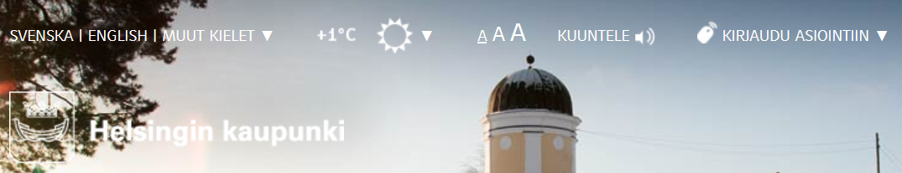
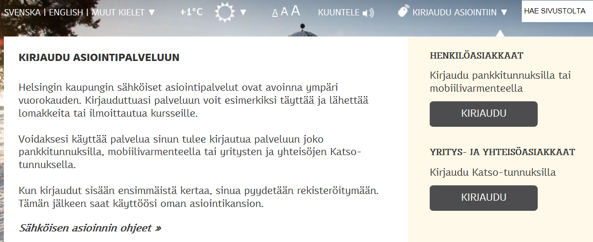
Helsingin sähköiset palvelut

Slide 13
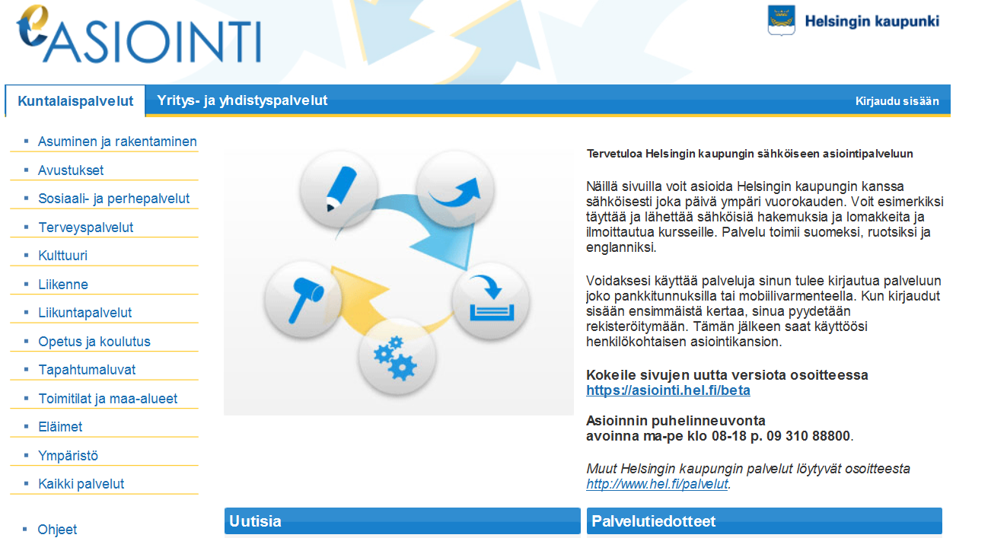
Yhteisö, yhdistys, yritys

Slide 14
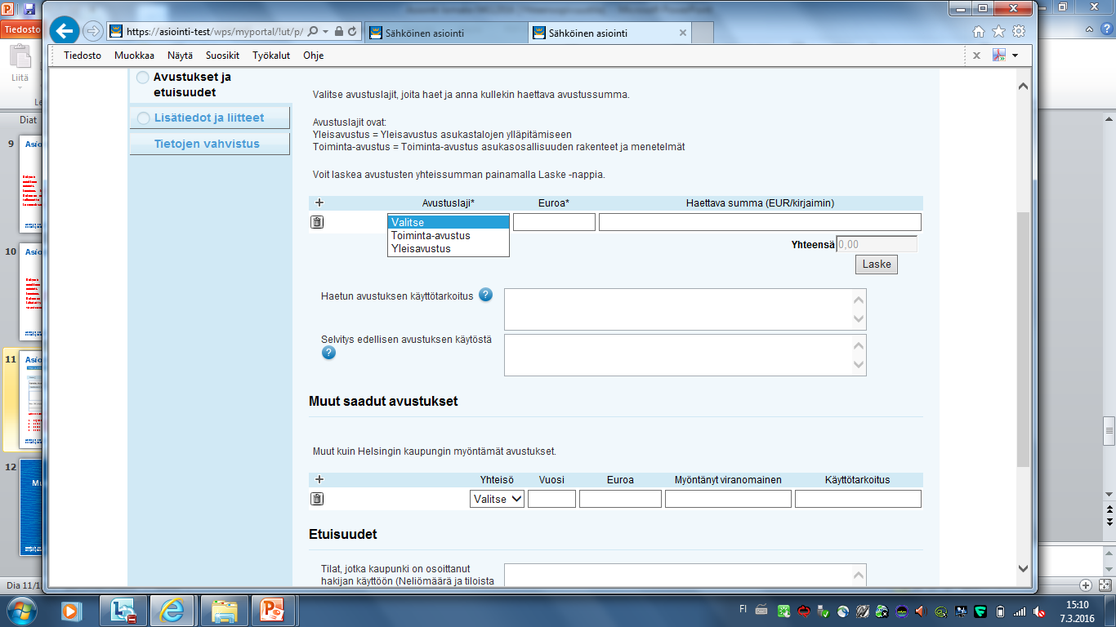
Lomake

Slide 15
Kiitos!
Titta Reunanen, asukasyhteistyöpäällikkö, titta.reunanen@hel.fi p. 09 310 23437
Janne Typpi, vuorovaikutussuunnittelija, janne.typpi@hel.fi p. 09 310 73372

